Slide 1

东南大学硕士学位论文开题报告
面向农作物识别的
时序SAR遥感图像分析技术研究
硕士研究生：陈 超
校 内 导 师：金嘉晖 副教授
校 外 导 师：胡晓东 高级工程师
Notes:
各位老师同学好，我是陈超，我的硕士学位论文的题目时面向农作物识别的时序SAR遥感图像分析技术研究，我的校内导师是金嘉晖副教授，校外导师是胡晓东高级工程师

Slide 2
提纲
1
研究背景、研究现状
2
研究目标、研究内容
3
技术路线、系统实现
4
预期成果、进度安排
Notes:
今天的开题报告主要分为四部分

Slide 3
提纲
1
研究背景、研究现状
2
研究目标、研究内容
3
技术路线、系统实现
4
预期成果、进度安排
Notes:
下面首先介绍研究背景和研究现状

Slide 4
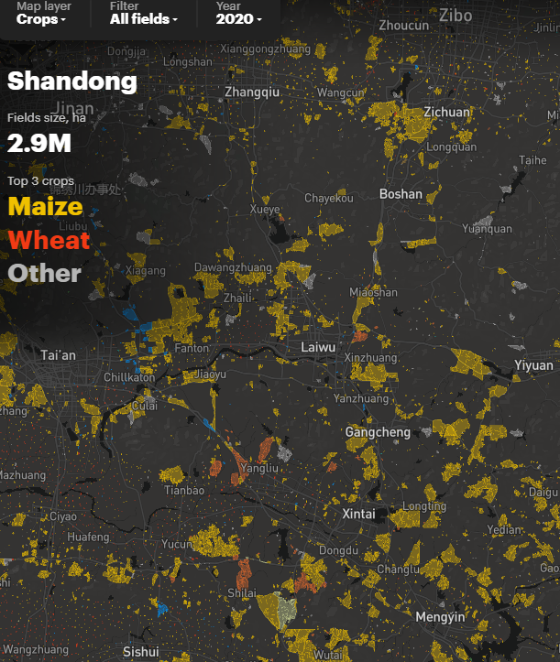
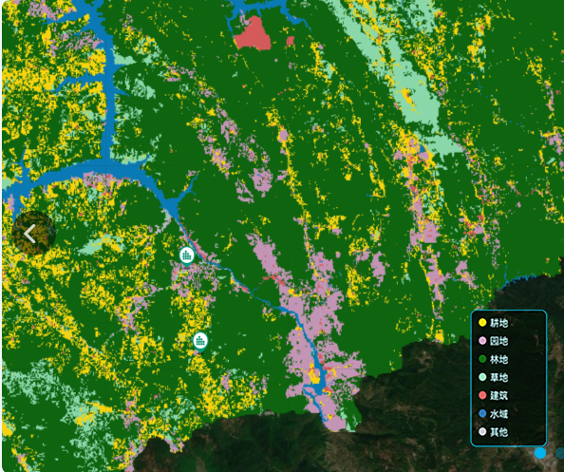
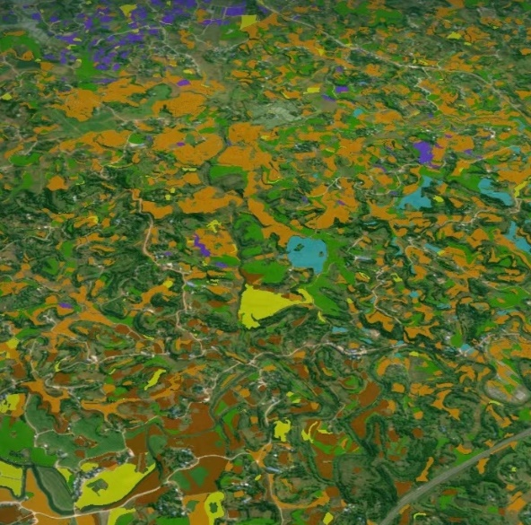
研究背景
随着人口的不断增长，粮食安全越来越受到社会关注。对农作物识别的研究和应用，可以帮助掌握农作物的种植情况，可以有效提高农业生产效益，同时也能帮助政府掌握区域农业情况，指导制定优化农业发展政策。
onesoil
北京佳格
苏州中科天启
Notes:
随着人口的不断增长，粮食安全越来越受到社会关注。对农作物识别的研究和应用，可以帮助掌握农作物的种植情况，可以有效提高农业生产效益，同时也能帮助政府掌握区域农业情况，指导制定优化农业发展政策。目前有一些企业，如国外的onesoil公司，国内的北京佳格公司，苏州中科天启公司等，也在做着相应的研究。

Slide 5
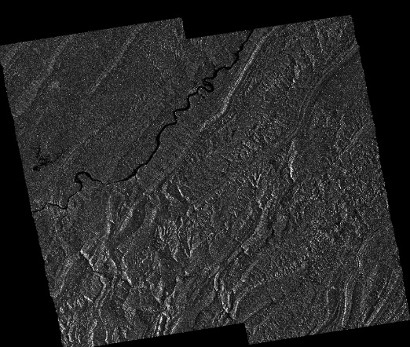
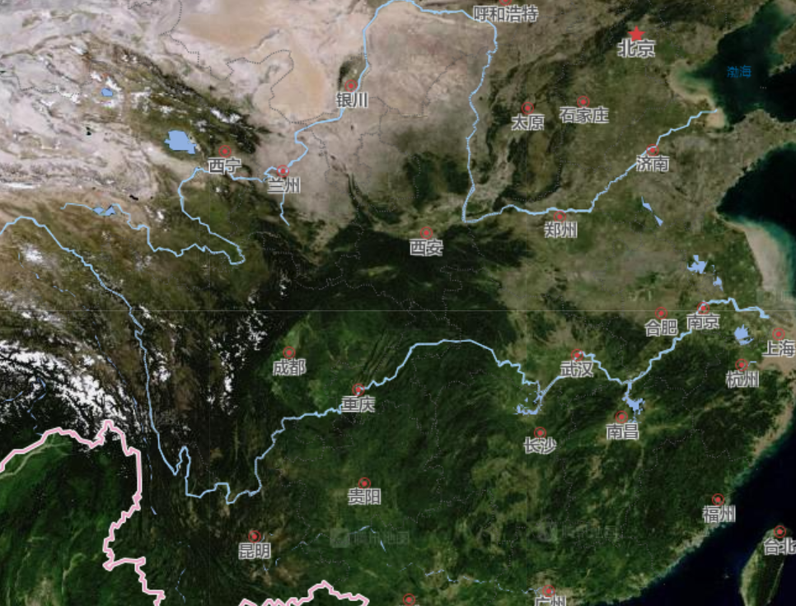
SAR遥感图像
近年来，随着遥感技术的不断发展，越来越多的研究开始聚焦到使用遥感技术参与农业的生产管理中去，在农作物识别领域亦是如此。相较于传统的农业调查方法，使用遥感图像进行农作物分类可以大大节约成本，提高效率。
合成孔径雷达（Synthetic Aperture Radar, SAR）是一种利用雷达波探测地面物体并将结果生成探测图像的一种技术。 SAR可以全天时全天候运行，可以穿透云层，不受极端天气影响。
…
重庆市域内的时序SAR图像
5
Notes:
那么使用什么样的技术和方法来实现农作物的识别呢
近年来，随着遥感技术的不断发展，越来越多的研究开始聚焦到使用遥感技术参与农业的生产管理中去，在农作物识别领域亦是如此。相较于传统的农业调查方法，使用遥感图像进行农作物分类可以大大节约成本，提高效率。
合成孔径雷达SAR是遥感技术中的一种，
它是一种利用雷达波探测地面物体并将结果生成探测图像的一种技术。 SAR可以全天时全天候运行，可以穿透云层，不受极端天气影响。
本研究将采用重庆市域内的时序SAR图像来完成农作物的识别

Slide 6
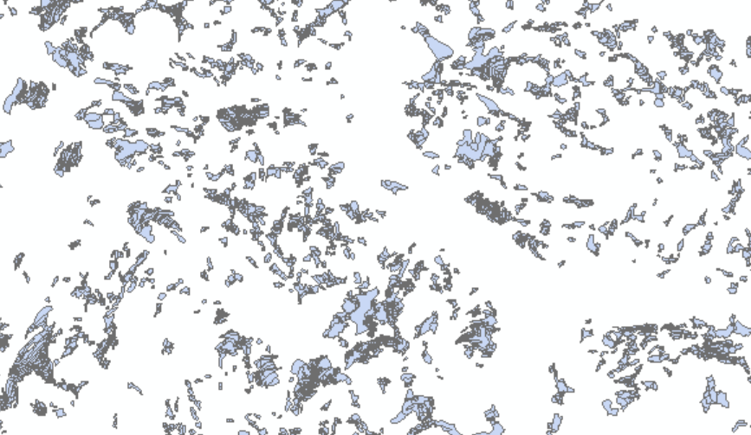
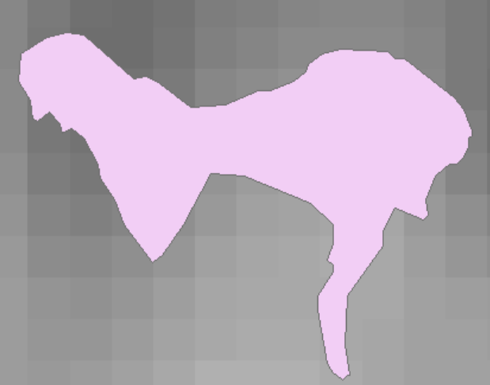
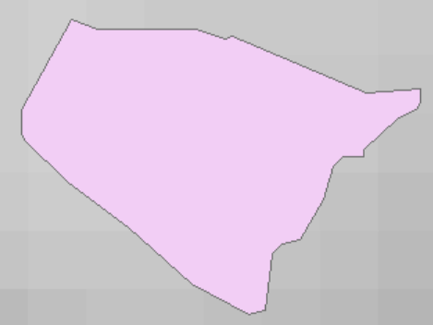
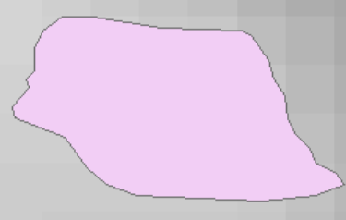
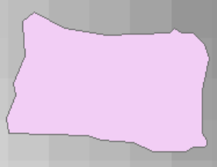

数据介绍
时序SAR图像
人工绘制的耕地矢量边界
+
…
矢量地块通过坐标变化投影到SAR图像上
…
…
…
…
…
Notes:
下面先介绍一下数据和数据的预处理
左上角是一份人工绘制的矢量地块，是人工依据往年的高分图像筛选农田描边绘制而成，
在本研究中，每个矢量地块被视为农作物识别的最小单元
这样的一份矢量文件，里面的每个地块矢量通过坐标变换到时序的SAR图像上，形成了时序SAR地块数据。

Slide 7



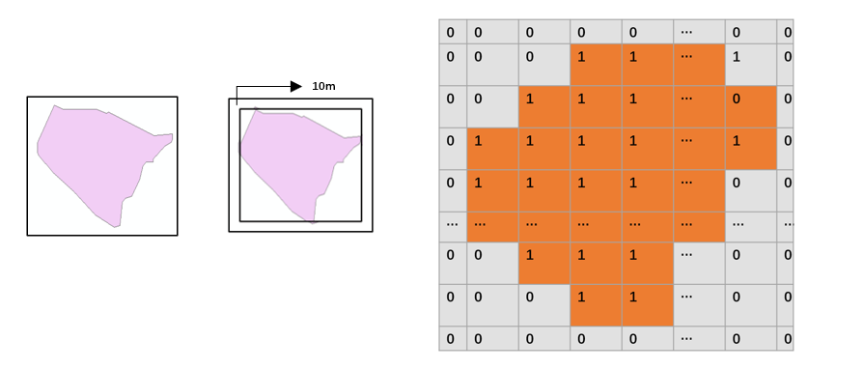
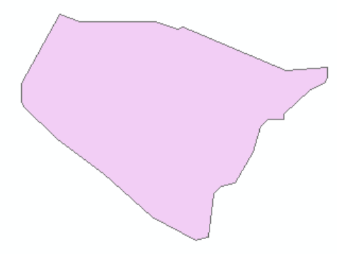
数据介绍
时序SAR地块的每个时间帧可以抽象为一个四通道的图像。前三个通道为哨兵1号的SAR图像产品经过极化干涉分解得到的三个分量：角度信息(Alpha), 各向异性(Anisotropy),熵(Entropy) 。第四通道为矢量地块覆盖的mask矩阵表示。
Alpha
从时序SAR图像上获取地块
Anisotropy
…
一个4通道的地块
Entropy
mask
Notes:
时序SAR地块的每个时间帧可以抽象为一个四个通道的图像，前三个通道是哨兵一号的SAR图像产品经过极化干涉分解得到的三个分量，分别是角度信息，各向异性，熵，第四个通道为矢量耕地边界的mask掩膜矩阵表示，mask的表示如图所示，选取矢量地块的经纬度跨度并向外扩充十米，用只含有0,1的矩阵来表示矢量的覆盖情况，1表示在矢量覆盖内，0表示在矢量覆盖之外。

Slide 8

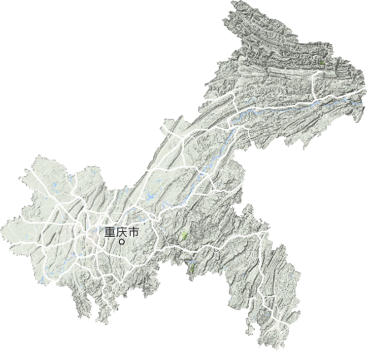
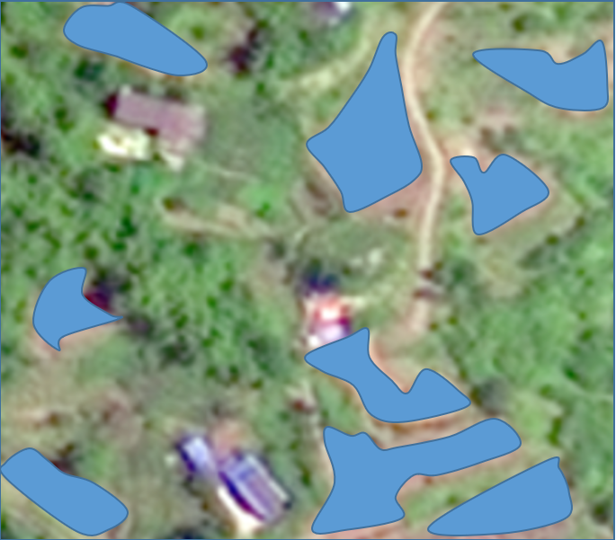

挑战一：数据不确定性带来的影响
SAR图像的局部噪声
重庆地形地貌的复杂性
耕地矢量边界的数据滞后性
局部噪声难以去除
重庆市地形非常起伏，同类型间的农作物成像结果也差异较大
根据2020年高分影像绘制的矢量耕地边界与2022年的实际情况比存在一定的差异性
数据在各种不确定性影响下，给农作物的识别带来了困难
Notes:
使用这样的数据来完成农作物的识别，面临着一些挑战。
挑战一为数据不确定性带来的影响
由于地块的覆盖范围较小，SAR图像在局部地块上的噪声难以去除
并且重庆市的地形地貌比较复杂，同类型的作物在不同的海拔，坡度，朝向的情况下，生长情况也会存在比较大的差异
除此之外，还有耕地矢量边界数据滞后性的影响，耕地矢量边界是依据2020年的高分影像，通过人眼观察种植边界而手工绘制而成的，与2022年的耕地实际情况存在一定的差异。(因为要识别的是2022年的农作物种植情况)
数据在各种不确定性影响下，给农作物的识别带来了困难

Slide 9
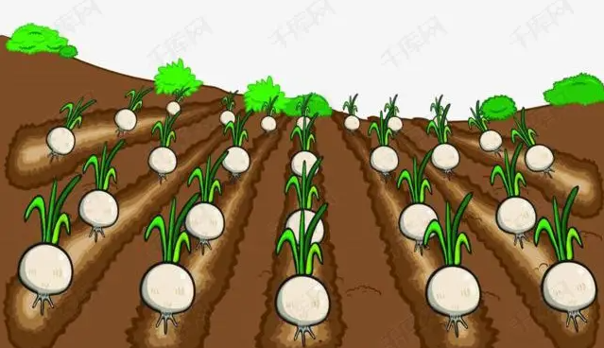
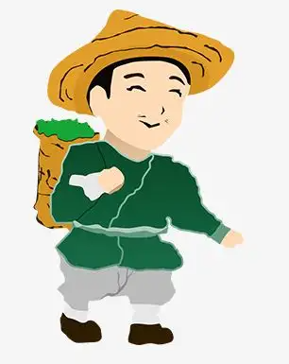
挑战二：有标签的样本数据稀少
有标记数据的获取依赖于人为的实地考察，难以获取足量的标记数据
作物类别难以通过在SAR图像上直接观察得出
…
采样结果
实地调查
有标签样本数据的获取困难给深度学习模型的训练带来了挑战
Notes:
挑战二为有标签的样本数据少带来的影响
有标记数据的获取依赖于人为的实地考察，
因为农作物类别难以通过在SAR图像上的直接观察得出，
所以数据标签的获取需要耗费大量的人力物力
因为人力物力的有限性，难以得到大量的数据，
所以有标签数据的缺少给深度学习模型的训练带来了困难

Slide 10
研究现状
使用卷积神经网络提取特征，再连接上双向LSTM网络对时序SAR图像进行分类
[1] Bai X, Xue R, Wang L, et al. Sequence SAR image classification based on bidirectional convolution-recurrent network[J]. IEEE Transactions on Geoscience and Remote Sensing, 2019, 57(11): 9223-9235.
[2] R.Shang, J.He, J.Wang, et al. Dense connection and depthwise separable convolution based CNN for polarimetric SAR image classification[J]. Knowledge-Based Systems, 2020, 194: 105542.
[3] Liu S, Lei Y, Zhang L, et al. MRDDANet: A multiscale residual dense dual attention network for SAR image denoising[J]. IEEE Transactions on Geoscience and Remote Sensing, 2021, 60: 1-13.
[4] Fang Z, Zhang G, Dai Q, et al. Semisupervised deep convolutional neural networks using pseudo labels for PolSAR image classification[J]. IEEE Geoscience and Remote Sensing Letters, 2020, 19: 1-5.
[5] Kang J, Fernandez-Beltran R, Duan P, et al. Deep unsupervised embedding for remotely sensed images based on spatially augmented momentum contrast[J]. IEEE Transactions on Geoscience and Remote Sensing, 2020, 59(3): 2598-2610.
使用密集连接和深度可分离的卷积来对SAR图像进行土地覆盖类型的分类
使用带有残差密集连接和双注意力的网络对SAR图像进行噪声去除
使用聚类的方法生成伪标签来辅助进行学习，以减少对SAR图像数据标注的依赖
使用空间对比学习的方法，采集样本图像近处为正样本，远处为负样本来进行预训练，以减少对有标注数据的需求
问题
SAR图像的分类多是采取在地势平坦的位置拍摄到的图像，对于在地形地势复杂，数据本身不确定性强的问题场景下缺少研究。
SAR图像的去噪多是针对高分辨率的影像，对低分辨率的，局部的小块难以奏效。
在缺少样本的模型预训练中，将地理上近，图像间差异小的归为同类来进行预训练，但是在地形地势复杂的场景下同类型本身之间会有较大差异，故会影响效果。
Notes:
下面介绍一下相关工作的研究现状
第一篇文章使用卷积神经网络来提取SAR图像的特征，并将时序的特征连接上双向的LSTM网络来对时序的SAR图像完成分类
第二篇是使用密集连接和深度可分离的卷积来对SAR图像进行土地覆盖类型的分类
第三篇是使用带有残差密集连接和双注意力的网络来对SAR图像进行去噪
第四篇是使用聚类的方法生成伪标签来辅助进行学习，以减少对SAR图像数据标注的依赖
第五篇使用空间对比学习的方法，采集样本图像近处为正样本，远处为负样本来进行预训练，以减少对有标注数据的需求
这些研究存在的问题有以下几点
第1点，SAR图像的分类多是采取在地势平坦的位置拍摄到的图像，对于在地形地势复杂，数据本身不确定性强的问题缺少研究。
第2点，SAR图像的去噪多是针对高分辨率的图像，对低分辨率的，局部的小块难以奏效
第3点，在缺少样本的模型预训练中，将地理上近，图像间差异小的归为同类来进行预训练，但是在地形地势复杂的场景下同类型本身之间会有较大差异，故会影响效果

Slide 11
提纲
1
研究背景、研究现状
2
研究目标、研究内容
3
技术路线、系统实现
4
预期成果、进度安排
Notes:
下面介绍第二部分 研究目标和研究内容

Slide 12
研究目标
本硕士论文的研究目标是针对SAR地块数据中的不确定性问题，以及数据样本稀少的问题，设计针对性的深度学习模型，制定针对性的预训练方案，来有效实现农作物识别的目标。并基于训练的模型设计实现一个农作物识别系统。
自注意力机制引入与多源数据融合的模型构建
在时序特征处理中引入注意力机制实现时序信息的双侧关注
多源数据融合，融入往年高分影像底图和海拔坡度坡向等地理特征因素来互补以减少数据的不确定性
少样本下的预训练策略
利用早期水土利用类型的调查结果做预训练
针对水土利用类型标签中噪声采用平均教师模型进行预训练
Notes:
本硕士论文的研究目标是针对SAR地块数据中的不确定性问题，以及数据样本稀少的问题，设计针对性的深度学习模型，制定针对性的预训练方案，来有效实现农作物识别的目标。并基于训练的模型设计实现一个农作物识别系统。
其中具体的做法如下：
首先，针对SAR地块数据中的不确定性问题，在时序序列的处理中引入注意力机制，实现时序信息的双侧关注。
除此之外，会融入多源数据，（包括绘制矢量的往期高分底图，以及从数字高程模型中计算得来的地块的海拔，坡度，坡向等地理特征），将这些数据作为时序SAR地块的补充以缓解数据的中的不确定性问题。
针对数据样本稀少的问题，将采用早期重庆市水土利用类型结果来做预训练

Slide 13
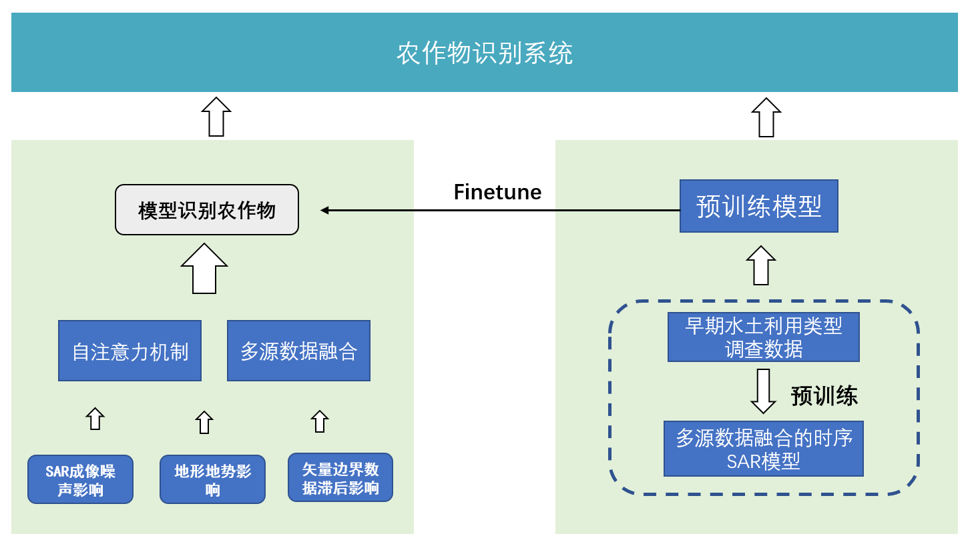
研究内容
Notes:
整体的一个研究内容如下图所示
先对模型进行预训练，再将预训练的模型在具体的任务集上微调，得到最后的模型，并依据该模型开发一个农作物识别系统的可视化应用，接收数据输入并输出农作物类别一张图。

Slide 14
提纲
1
研究背景、研究现状
2
研究目标、研究内容
3
技术路线、系统实现
4
预期成果、进度安排
Notes:
现在介绍第三部分 技术路线与系统实现

Slide 15
技术路线1：自注意力机制引入与多源数据融合的模型构建
存在的挑战：
由于SAR的成像原理，目标地区重庆的地形地势复杂性，以及耕地矢量边界的数据滞后性，给地块数据引入了不确定性。
处理方法：
目标地块的地理特征
(海拔，坡度，坡向…)
…
时序SAR地块
绘制矢量耕地边界的往年高分底图
地块的地理特征
引入自注意力机制处理时序信息
+
多源数据融合
Notes:
技术路线一是自注意力机制引入与多源数据融合的模型构建
先前提到由于SAR的成像原理，目标地区重庆的地形地势复杂性，以及耕地矢量边界的数据滞后性，给地块数据引入了不确定性。
处理方法为引入自注意力机制处理时序信息，使得每个时序信息的可以观察到整体的变化，多源数据的融合，将绘制耕地矢量边界的2020年的高分底图，以及目标地块的地理特征，作为补充融合到时序SAR地块中去，以减少数据的不确定性。

Slide 16
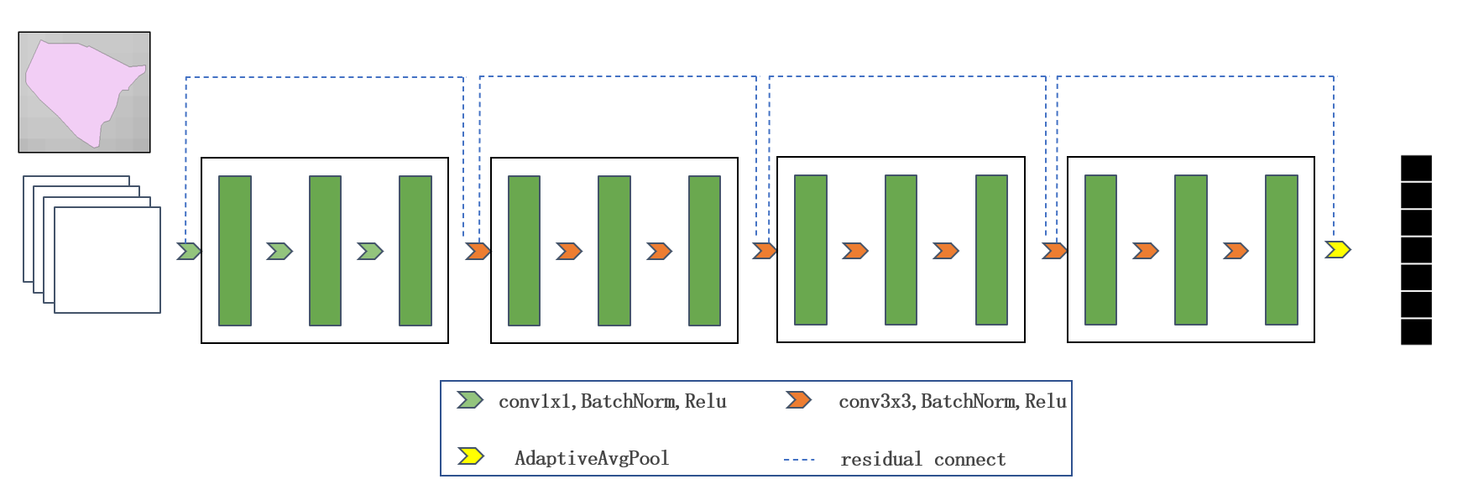
技术路线1：自注意力机制引入与多源数据融合的模型构建
对于时序的SAR地块，使用卷积神经网络对每个时间序列抽取特征。
…
Notes:
下面介绍一下模型的具体设计
首先对与时序的SAR地块，使用带残差连接的卷积神经网络对每个时间序列抽取特征。得到一个特征向量表示。

Slide 17
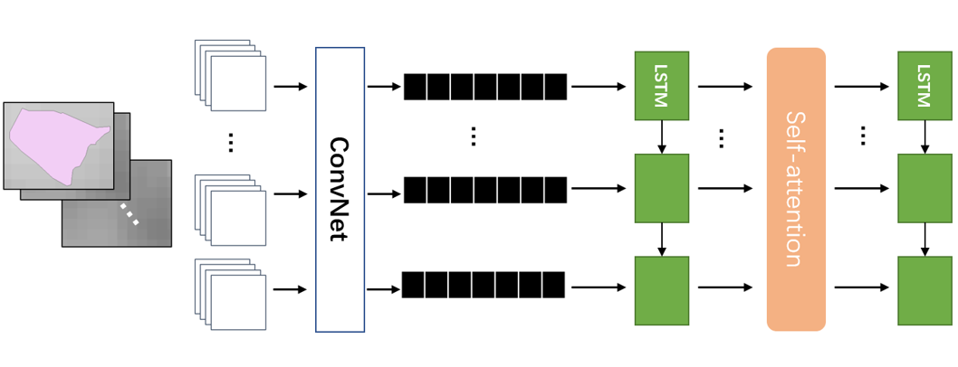



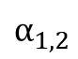
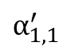


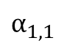
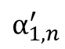




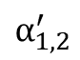


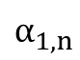
技术路线1：自注意力机制引入与多源数据融合的模型构建
在时序信息处理过程中引入自注意力机制，可以助每个时刻的信息观察到整体的时序变化
Attn_t1
t1
$$q_{1}$$
$$α_{1,1}$$
$$α_{1,1}^{′}$$
$$k_{1}$$
Attn_t1
$$v_{1}$$
Softmax
X
$$α_{1,2}$$
$$α_{1,2}^{′}$$
t2
$$q_{2}$$
Attn_t2
每个时序都进行一遍该运算
$$k_{2}$$
$$v_{2}$$
X
…
…
$$α_{1,n}$$
Attn_tn
tn
$$q_{n}$$
$$α_{1,n}^{′}$$
$$k_{n}$$
$$v_{n}$$
X
Notes:
通过两层LSTM网络和一个自注意力层来实现时序信息变化的特征提取
第一个LSTM网络的隐藏层单元会如下的自注意力变换
每个输入向量作线性变换得到对应的Q，K，V向量，
计算q和每个k的点积来表示向量间的相似度，得到的各个相似度通过softmax变换后乘以对应向量的v值，得到自注意计算后的特征向量

Slide 18
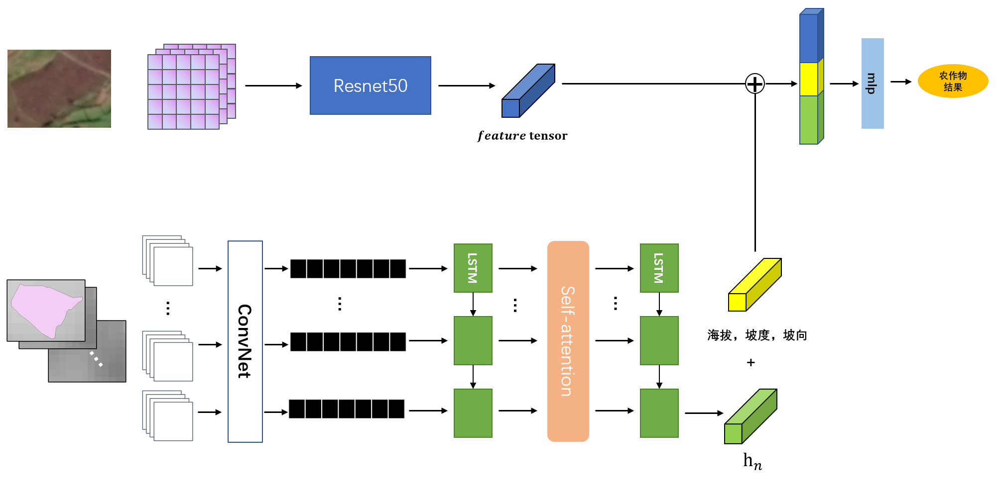
技术路线1：自注意力机制引入与多源数据融合的模型构建
将得到了SAR地块时序特征序列，用LSTM网络和自注意力机制结合的方法提取出时序变化特征。用Resnet50提取地块对应位置处高分底图的特征，再与SAR地块的时序变化特征，地块的海拔，坡度坡向特征作拼接，后输入到mlp中进行农作物识别。
Notes:
最后进行多源数据的融合
矢量对应坐标位置的高分底图会被裁剪出来，经由Resnet50网络进行特征抽取。
最后将时序SAR地块的特征，高分影像底图的特征，地块地理特征做一个特征拼接，得到最后的特征表示，输入到mlp中去，最后得到农作物识别的结果。

Slide 19
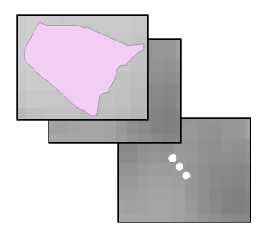
技术路线2：少样本下的模型预训练策略
存在的挑战：
数据样本的标注难以直接通过肉眼的方式识别出来，具体地块上的种植农作物类型需要人为的去实地考察，所以，可获得的有标签数据样本比较少。
处理方法：
预训练
Model
早期水土利用类型的调查结果
Notes:
技术路线二是少样本下的模型预训练策略，
数据样本的标注难以直接通过肉眼的方式识别出来，具体地块上的种植农作物类型需要人为的去实地考察，所以，可获得的有标签数据样本比较少
处理方法为采用早期重庆市的一个相对粗糙的水土利用类型的调查结果来作预训练。

Slide 20
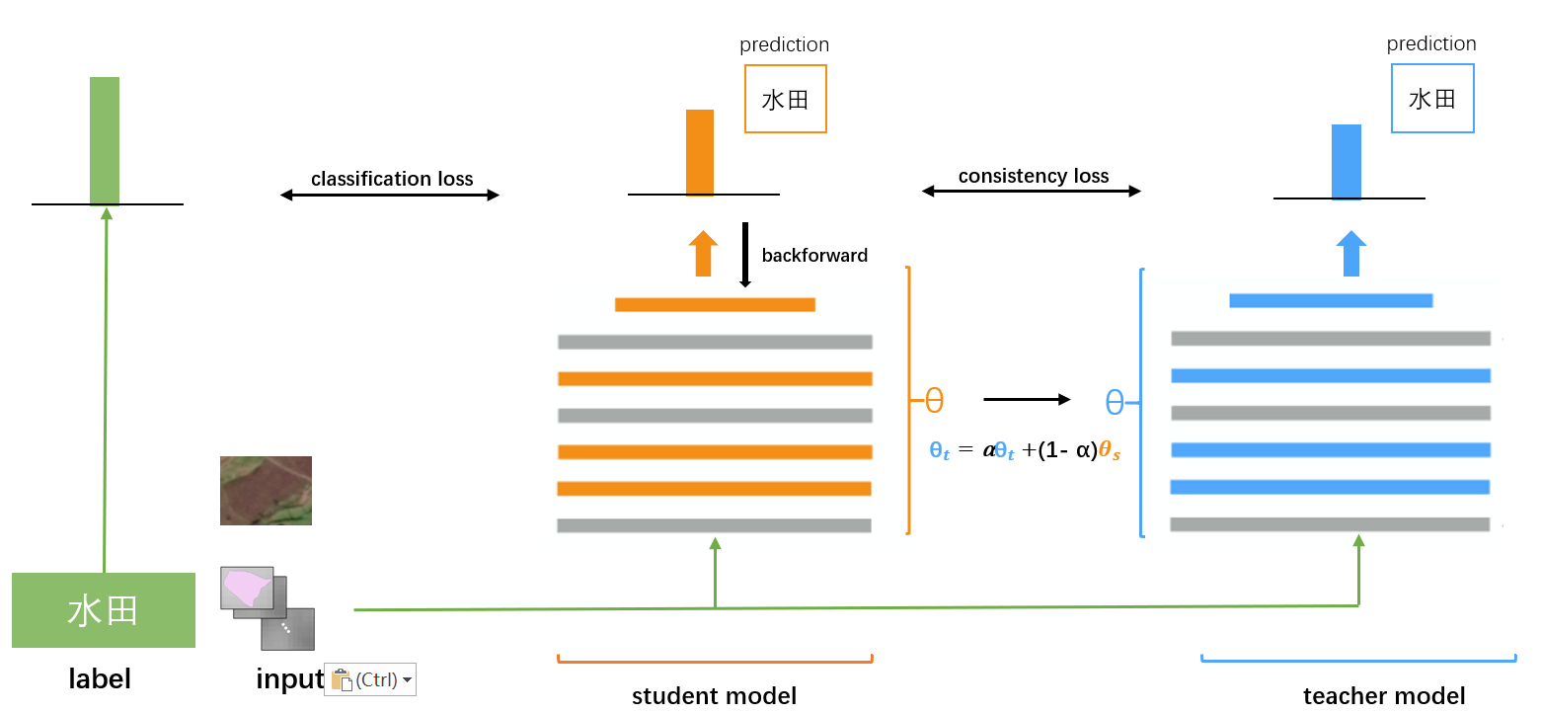
技术路线2：少样本下的模型预训练策略
采用早期水土利用类型的调查作为标签来进行预训练
由于调查时间早，调查的粒度没有地块级别精细，所以该标签存在一定的噪声
采用平均教师模型来进行预训练
Notes:
具体的预训练方式如下
由于调查时间较早，调查的粒度也相对粗糙，所以该标签存在一定的噪声，采用平均教师模型来进行预训练。
学生网络和教师网络使用一样的结构，只对学生网络进行反向传播，学生网络的损失来源有两个部分，一个是和标签的classification loss(分类损失)，一个是和教师网络输出之间的一致性损失，教师网络则定期从学生网络滑动平均来更新自身参数。

Slide 21
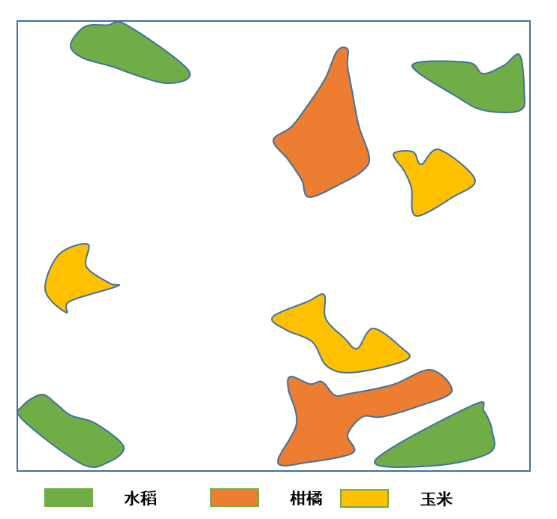

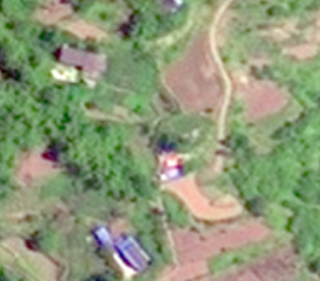
系统开发
最后将会开发一个可视化的系统界面，接收数据输入，并输出作物类别一张图
…
可视化的系统界面
时序SAR图像
耕地地块
抽取每一个地块，用于模型识别后，最后得到农作物类型一张图
耕地矢量边界
高分底图

Slide 22




系统部署
硬件平台
操作系统： Ubuntu Linux 18.04-64bit
GPU：NVIIA GeForce RTX 3090Ti × 2
CPU：Intel® Core™ i7-8700U CPU @3.2GHz
内存：DDR4 32GB
显存：12GB
软件环境
程序语言：Python 3.7
开发工具：PyCharm
并行计算架构：CUDA 10.2
机器学习库：PyTorch 1.3
数据库： PostgreSQL
Notes:
硬件配置为Ubuntu环境下双2080Ti；
软件环境为python3.7与Pytorch1.3。

Slide 23
提纲
1
研究背景、研究现状
2
研究目标、研究内容
3
技术路线、系统实现
4
预期成果、进度安排
Notes:
最后介绍第四部分 预期成果和进度安排

Slide 24
预期成果
理论成果
多源数据融合的农作物识别模型
少样本下的模型预训练策略
系统成果
本硕士论文将根据
多源数据融合的农作物识别模型
少样本下的模型预训练策略
两个理论成果，设计开发出一个农作物识别的系统以供使用

Slide 25
进度安排
2022年09月— 12月进行相关理论学习；
2023年01月— 03月阅读文献，完成理论分析和方案设计；
2023年03月— 12月完善理论方案，进行系统开发与测试；
2024年01月— 04月撰写毕业论文；
2024年04月— 06月准备答辩。
Notes:
本硕士论文的进度安排是…

Slide 26

感谢各位老师的聆听！
请大家提出宝贵意见！
Notes:
感谢各位老师同学的聆听，请大家提出宝贵意见。

